Slide 1

TRƯỜNG TIỂU HỌC LÊ ĐÌNH CHINH
CHÀO ĐÓN QUÝ THẦY CÔ GIÁO ĐẾN DỰ GIỜ LỚP 1
MÔN: TIẾNG VIỆT 1
Giáo viên thực hiện: Nguyễn Thị Son

Slide 2

KHỞI ĐỘNG

Slide 3
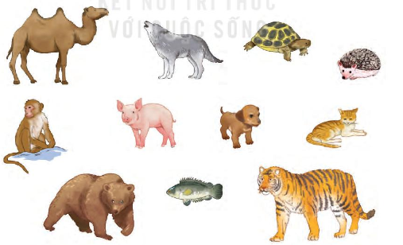
Ghép các chữ đứng liền nhau(thêm dấu thanh) để tạo tên gọi các loài vật được minh hoạ ở dưới.
1
p
ê
r
s
o
i
a
ô
u
k
x
c
n
l
a
c
đ
a
n
h
ơ
k
h
i
r
h
i
n
ă
o
h
ô
m
e
o
g
â
u

Slide 4
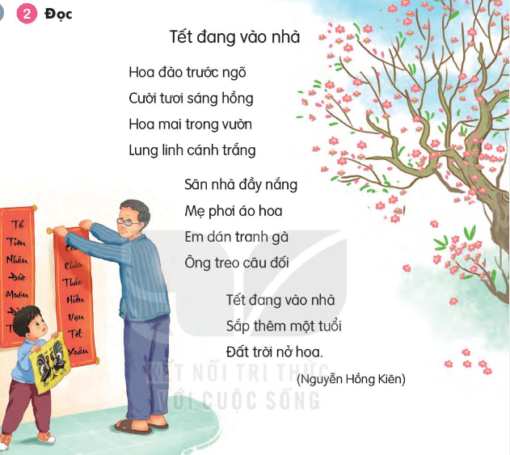


Slide 5
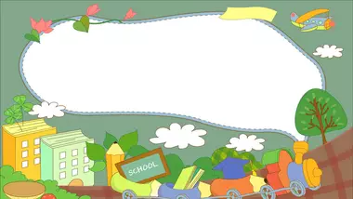
TẠM BIỆT
Chúc các em chăm ngoan, học giỏi.

